Slide 1
核心素养导向下的大单元教学实践与反思
——以统编版纲要上第八单元为例
大单元教学就是需要基于大主题、大概念、大任务或大问题，对教学内容进行系统整合与组织。

Slide 2


壹
大单元教学的必要性

Slide 3
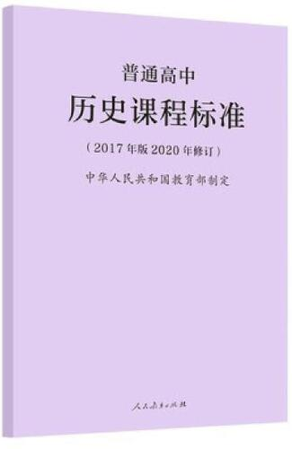
一、大单元教学的必要性
1.核心素养导向的新课程改革要求
基本理念
以立德树人为历史课程的根本任务
坚持正确的思想导向和价值判断
以培养和提高学生的历史学科核心素养为目标
重视以学科大概念为核心，使课程内容结构化，以主题为引领，使课程内容情境化，促进学科核心素养的落实。”
——普通高中历史课程标准（2017年版2020年）

Slide 4
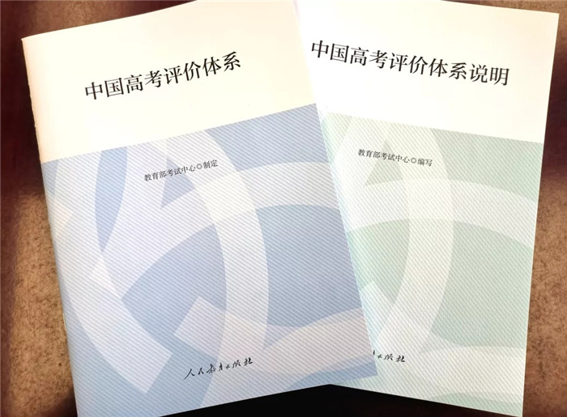
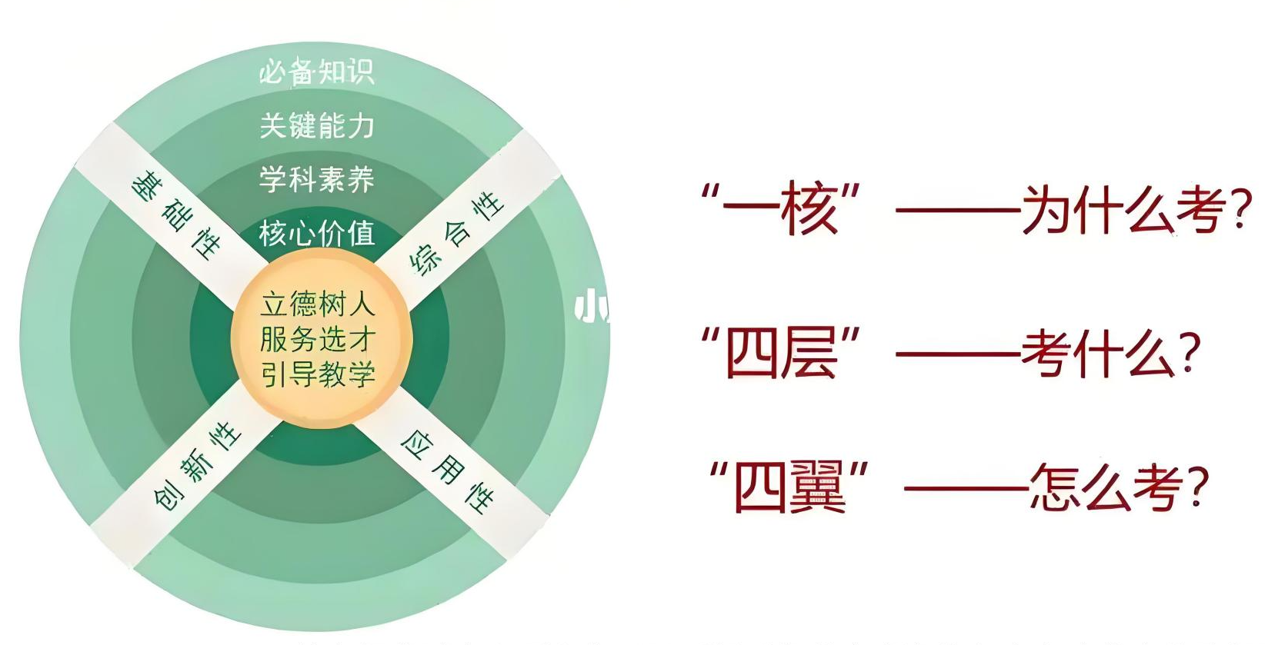
一、大单元教学的必要性
2. 应对高考命题改革的倒逼
（2024·全国高考新课标卷·24）考古学者在某史前遗址发掘出1300余座墓葬，大、中、小三类墓葬分别占总数的不到1%、近10%和90%。其中大型墓葬规模大、随葬品丰富，出土了成套的石制、陶制礼器等。据此可以推断，该遗址处于（ ）
A．旧石器时代早期 B．旧石器时代晚期
C．新石器时代早期 D．新石器时代晚期
2020年1月中国教育部考试中心发布
考查新教材中国古代史中华文明的起源，要求学生辨别不同时期的显著特征，理解从旧石器到新石器时代人类文明的演进过程 。这与教学中培养学生时空观念的要求相契合。

Slide 5
贰
大单元教学的实践策略

Slide 6
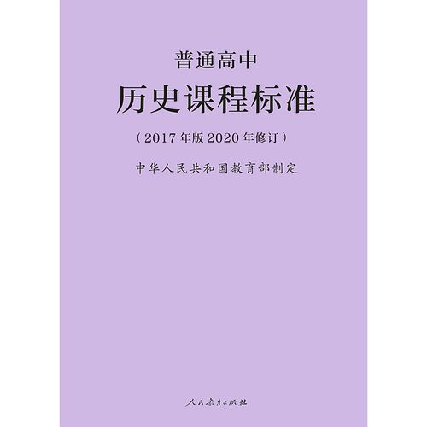
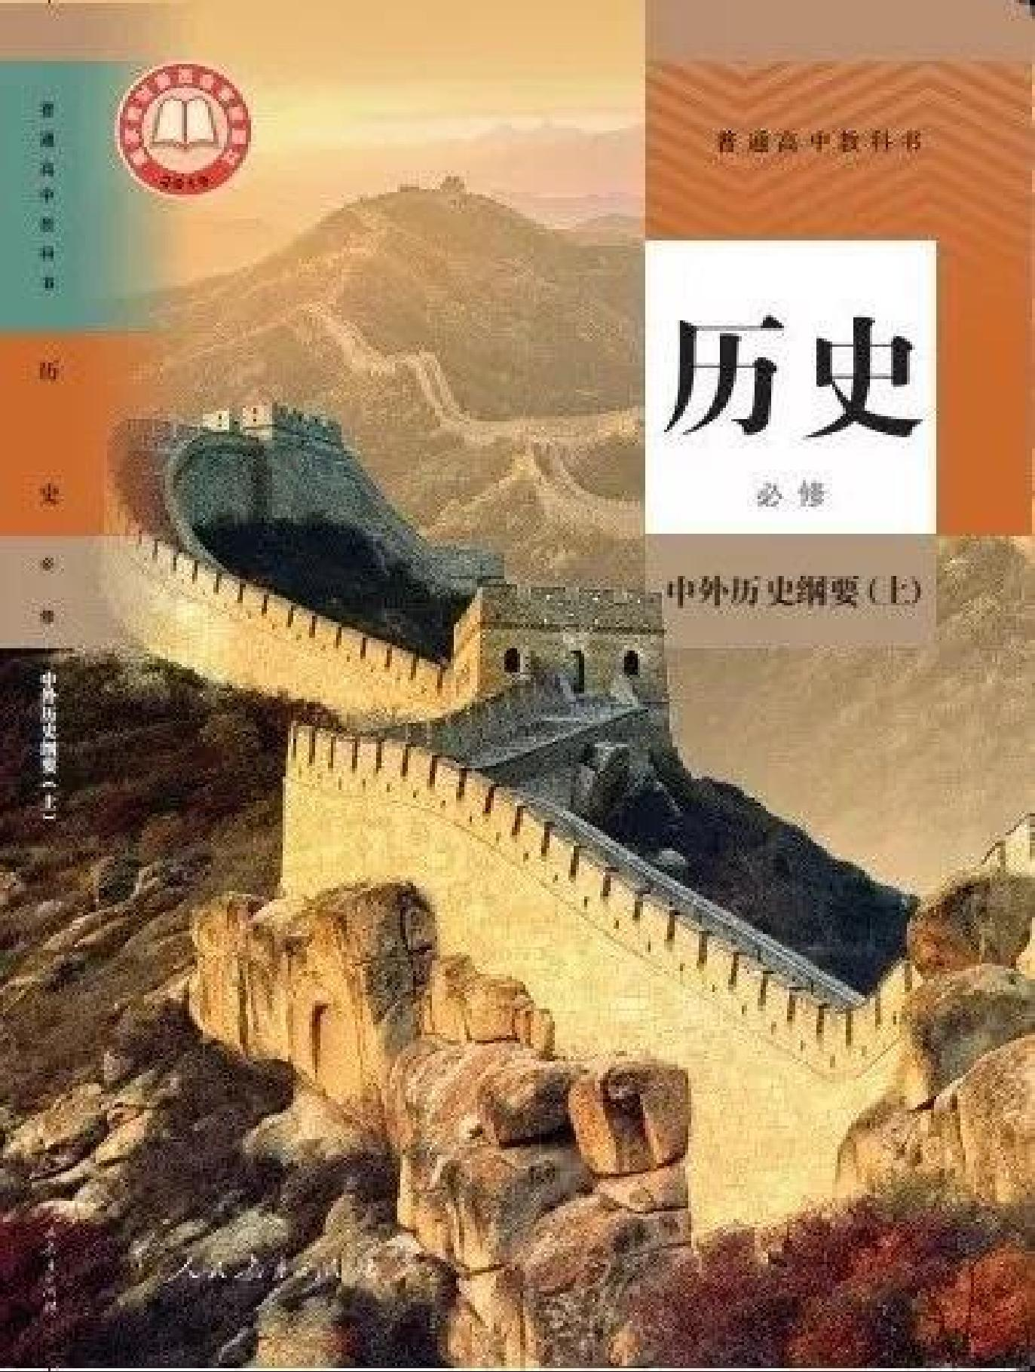
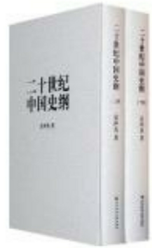
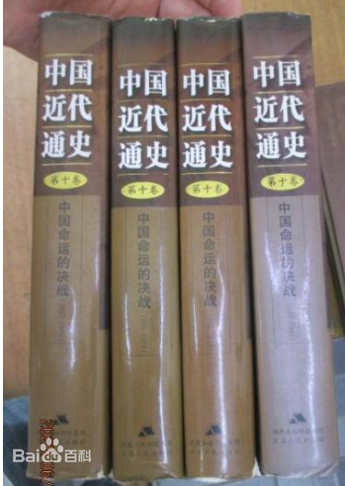
二、大单元教学实践的关键环节
1.依据教学内容，提炼单元主题
课标依据
教材依据
理论和学术依据

Slide 7
二、大单元教学实践的关键环节
1.依据教学内容，提炼单元主题
课标依据
1.课程基本理念
历史课程要以唯物史观为指导，对人类历史发展进行科学的阐释，将正确的思想导向和价值判断融入对历史的叙述和评判中。

Slide 8
二、大单元教学实践的关键环节
1.依据教学内容，提炼单元主题
课标依据
2.课标内容要求
课题 | 高中课标 | 初中2022年版课标
中华民族的抗日战争 | 了解日本军国主义的侵华罪行；通过了解正面战场和敌后战场的抗战，感悟中华民族英勇不屈的精神，认识中国共产党是全民族团结抗战的中流砥柱；认识中国战场是世界反法西斯战争的东方主战场，理解十四年抗战胜利在中华民族伟大复兴中的历史意义。 | 通过了解九一八事变、东北抗联、一二.九运动、西安事变、七七事变、南京大屠杀、正面战场和敌后战场的抗战等史事，认识日本侵华的罪行，认识中国人民十四年抗战的艰苦历程，认识中国共产党是全民族抗战的中流砥柱，知道中国战场是世界反法西斯战争的东方主战场，体会中国军民在抗日战争中孕育的抗战精神，认识抗日战争胜利在中华民族伟大复兴中的重要历史意义；通过了解中共七大，认识确立毛泽东思想作为党的指导思想的重大意义。
人民解放战争 | 通过了解全面内战的爆发及人民解放战争的进程，分析国民党政权在大陆统治灭亡的原因，探讨中国共产党领导人民取得中国革命胜利的原因和意义。 | 知道重庆谈判，理解中国共产党为争取和平民主作出的努力；了解全面内战的爆发、中共中央转战陕北和刘邓大军挺进大别山等史事；通过了解解放区的土地改革，辽沈、淮海、平津三大战役，中共七届二中全会，知道国民党反动统治的覆灭和人民解放战争迅速胜利的主要原因，以及中国共产党领导人民取得新民主主义革命胜利的意义。

Slide 9
二、大单元教学实践的关键环节
1.依据教学内容，提炼单元主题
课标依据
课标内容提炼
全面内战的爆发
日本军国主义的侵华罪行
了解
了解
正面战场和敌后战场的抗战
解放战争的进程
国民党政权在大陆统治灭亡原因
中华民族英勇不屈的精神
感悟
分析
共产党领导人民取得中国革命胜利的原因和意义
中国共产党是抗战中流砥柱
探讨
认识
抗战胜利在民族伟大复兴的意义
理解
①南京国民政府、抗日战争和解放战争的伟大进程（了解）
②党的领导是民族事业的伟大核心（理解）
③中华民族的英勇不屈的伟大精神（感悟）

Slide 10
二、大单元教学实践的关键环节
1.依据教学内容，提炼单元主题
课标依据
3.课程目标
要求学生通过历史课程的学习，掌握必备的历史知识，能够了解唯物史观的基本观点和方法，包括人类社会形态从低级到高级的发展、生产力和生产关系之间的辩证关系、经济基础和上层建筑之间的相互作用、人民群众在社会发展中的重要作用等，理解唯物史观是科学的历史观；能够正确认识人类历史发展的总趋势；能够将唯物史观运用于历史的学习与探究中，并将唯物史观作为认识和解决现实问题的指导思想。
依据课标分析，将“人民战争的力量：从团结御侮到解放新生” 作为为单元主题，紧扣课程标准中对学生历史认知和核心素养培养的要求，强调了人民在历史进程中的主体地位和关键作用，以及中国共产党在不同历史阶段所发挥的引领作用，有助于引导学生从人民战争的角度，深入理解中国近现代历史发展的脉络和规律。

Slide 11
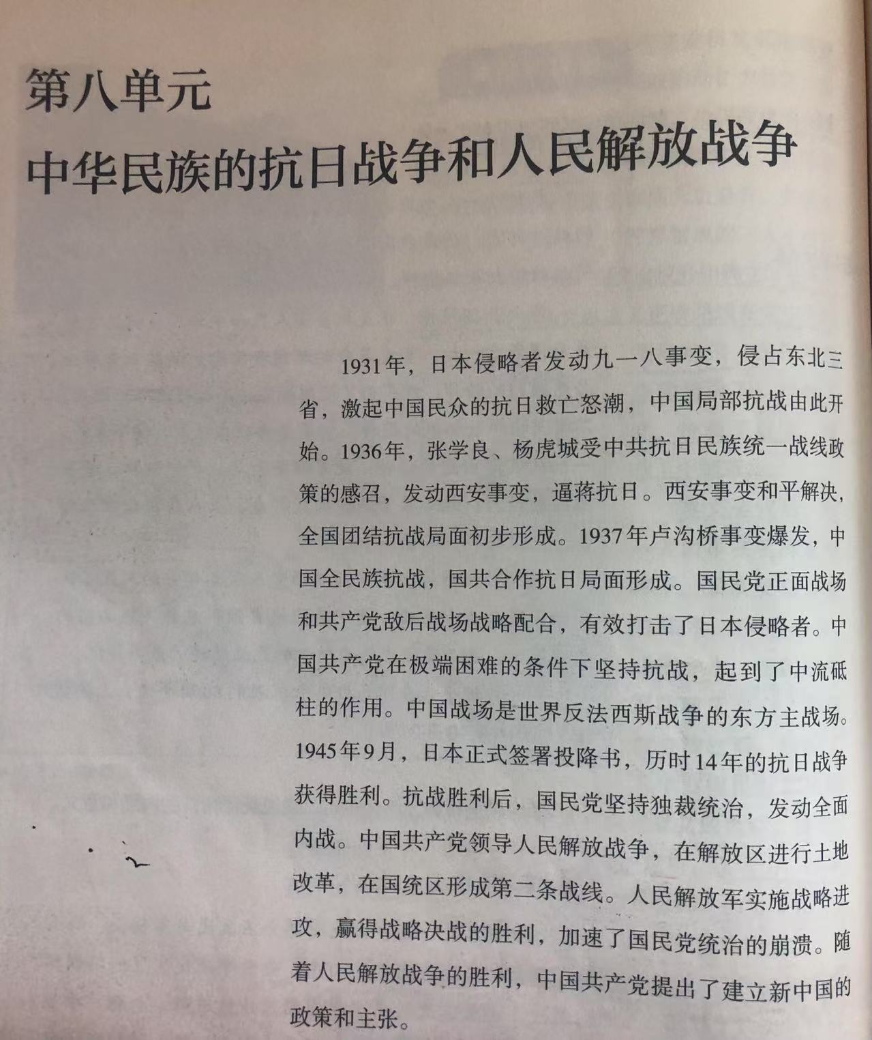
二、大单元教学实践的关键环节
1.依据教学内容，提炼单元主题
教材依据
1931年，日本侵略者发动九一八事变，侵占东北三省，激起中国民众的抗日救亡怒潮，中国局部抗战由此开始。1936年，张学良、杨虎城受中共抗日民族统一战线政策的感召，发动西安事变，逼蒋抗日。西安事变和平解决，全国团结抗战局面初步形成。1937年卢沟桥事变爆发，中国全民族抗战，国共合作抗日局面形成。国民党正面战场和共产党敌后战场战略配合，有效打击了日本侵略者。中国共产党在极端困难的条件下坚持抗战，起到了中流砥柱的作用。中国战场是世界反法西斯战争的东方主战场。1945年9月，日本正式签署投降书，历时14年的抗日战争获得胜利。抗战胜利后，国民党坚持独裁统治，发动全面内战。中国共产党领导人民解放战争，在解放区进行土地改革，在国统区形成第二条战线。人民解放军实施战略进攻，赢得战略决战的胜利，加速了国民党统治的崩溃。随着人民解放战争的胜利，中国共产党提出了建立新中国的政策和主张。
导语

Slide 12
二、大单元教学实践的关键环节
1.依据教学内容，提炼单元主题
教材依据
导语
1931年，日本侵略者发动九一八事变，侵占东北三省，激起中国民众的抗日救亡怒潮，中国局部抗战由此开始。1936年，张学良、杨虎城受中共抗日民族统一战线政策的感召，发动西安事变，逼蒋抗日。西安事变和平解决，全国团结抗战局面初步形成。1937年卢沟桥事变爆发，中国全民族抗战，国共合作抗日局面形成。国民党正面战场和共产党敌后战场战略配合，有效打击了日本侵略者。中国共产党在极端困难的条件下坚持抗战，起到了中流砥柱的作用。中国战场是世界反法西斯战争的东方主战场。1945年9月，日本正式签署投降书，历时14年的抗日战争获得胜利。抗战胜利后，国民党坚持独裁统治，发动全面内战。中国共产党领导人民解放战争，在解放区进行土地改革，在国统区形成第二条战线。人民解放军实施战略进攻，赢得战略决战的胜利，加速了国民党统治的崩溃。随着人民解放战争的胜利，中国共产党提出了建立新中国的政策和主张。
彰显人民战争的巨大力量！

Slide 13
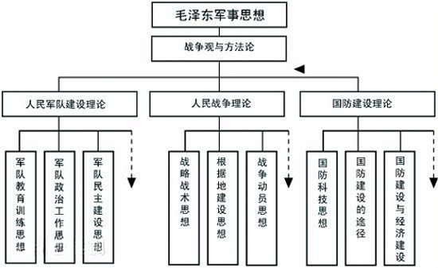
二、大单元教学实践的关键环节
1.依据教学内容，提炼单元主题
理论和学术依据
理论依据
毛泽东军事思想核心：人民战争理论

Slide 14
二、大单元教学实践的关键环节
1.依据教学内容，提炼单元主题
理论和学术依据
“战争的伟力之最深厚的根源，存在于民众之中。日本敢于欺负我们，主要的原因在于中国民众的无组织状态。克服了这一缺点，就把日本侵略者置于我们数万万站起来了的人民之前，使它像一匹野牛冲入火阵，我们一声唤也要把它吓一大跳，这匹野牛就非烧死不可。”
“武器是战争的重要的因素，但不是决定的因素，决定的因素是人不是物。力量对比不但是军力和经济力的对比，而且是人力和人心的对比。军力和经济力是要人去掌握的。”“动员了全国的老百姓，就造成了陷敌于灭顶之灾的汪洋大海，造成了弥补武器等等缺陷的补救条件，造成了克服一切战争困难的前提。要胜利，就要坚持抗战，坚持统一战线，坚持持久战。然而一切这些，离不开动员老百姓。要胜利又忽视政治动员，叫做‘南其辕而北其辙’，结果必然取消了胜利。”“兵民是胜利之本。”
——一九三八年五月毛泽东《论持久战》
1946年8月，毛泽东在《和美国记者安娜·路易斯·斯特朗的谈话》中指出：决定战争胜败的是人民。战争胜负是由敌对双方政治、经济、军事、自然地理和主观指导能力等诸因素决定的。而这种决定作用归根结底要通过人民群众来体现。

Slide 15
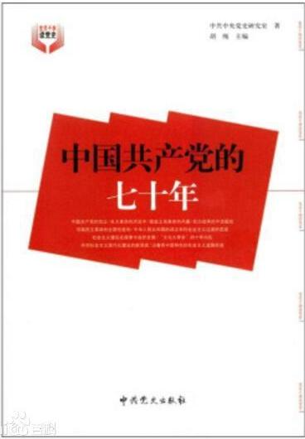
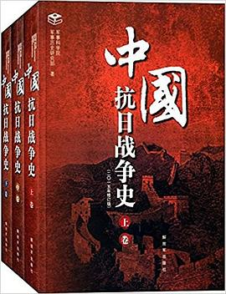
二、大单元教学实践的关键环节
1.依据教学内容，提炼单元主题
理论和学术依据
学术研究
抗日战争研究方面
胡乔木在《中国共产党的七十年》中详细阐述了抗日战争时期中国共产党领导的全民族抗战历程。书中指出，中国共产党积极倡导、促成、维护抗日民族统一战线，最大限度地动员了全国军民共同抗战，成为凝聚全民族力量的杰出鼓舞者和组织者。中国共产党领导的人民力量的存在和发展，是抗战胜利的基本条件之一。人民群众在党的领导下，开展了广泛的游击战争，建立了敌后抗日根据地，使日本侵略者陷入了人民战争的汪洋大海。
军事科学院军事历史研究所编写的《中国抗日战争史》，全面系统地研究了抗日战争的全过程。该著作强调了人民群众在抗战中的巨大作用，无论是正面战场还是敌后战场，人民的支持都是战争胜利的关键因素。例如，广大民众为军队提供情报、运输物资、救护伤员等，为抗战的胜利作出了不可磨灭的贡献。

Slide 16
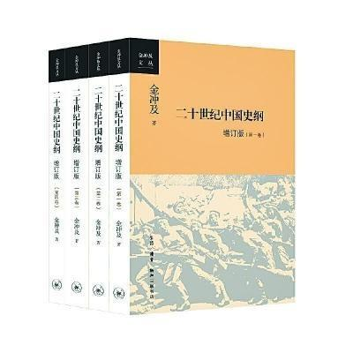
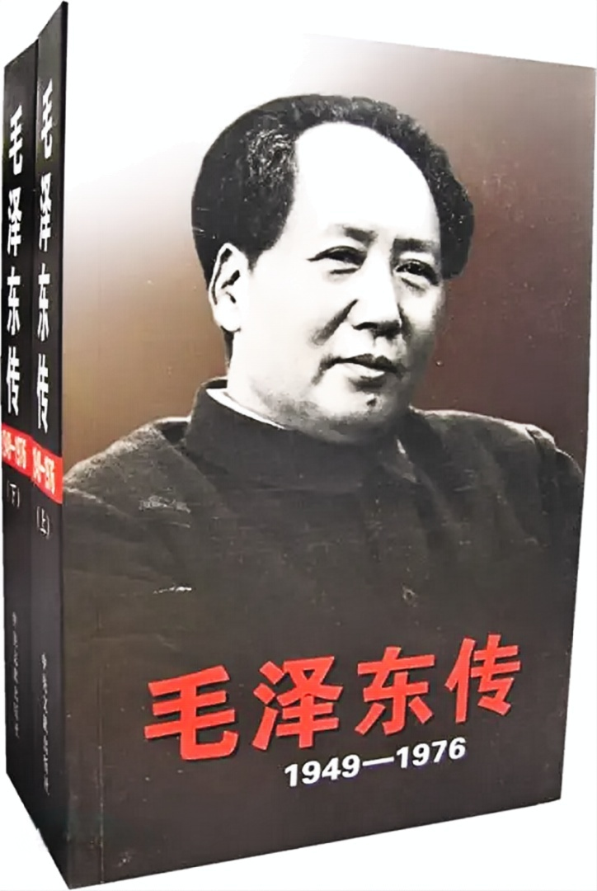
二、大单元教学实践的关键环节
1.依据教学内容，提炼单元主题
理论和学术依据
学术研究
解放战争研究方面
金冲及的《二十世纪中国史纲》对解放战争进行了深入剖析。书中指出，土地改革是中国共产党在解放战争中赢得农民支持的关键举措。通过土地改革，广大农民获得了土地，政治上翻了身，他们积极参军参战，支援前线，为解放战争的胜利提供了源源不断的人力和物力支持。同时，城市中的工人运动、学生运动等也蓬勃发展，形成了反对国民党统治的第二条战线，与人民解放军的军事斗争相互配合，加速了国民党政权的覆灭。
理论和学术研究成果为我们提炼单元教学主题提供了支持和依据。“人民战争的力量：从团结御侮到解放新生” 这一主题，既体现了学术界对人民战争历史地位和作用的普遍认识，又突出了人民战争在中国近现代历史发展中的核心地位和中国共产党的中流砥柱作用，有助于引导学生从理论和学术研究的角度深入理解历史事件背后的本质和规律。
逄先知、金冲及主编的《毛泽东传（1893—1949）》，从毛泽东的领导视角展现了解放战争时期的历史进程。书中强调了毛泽东等中国共产党领导人在解放战争中运用人民战争思想，制定了正确的战略战术，成功地动员和组织了广大人民群众，使人民战争的力量得到了充分发挥。例如，在三大战役中，人民群众积极参与支前工作，保障了战役的胜利。

Slide 17

二、大单元教学实践的关键环节
1.依据教学内容，提炼单元主题
综上所述，“人民战争的力量：从团结御侮到解放新生” 这一单元教学主题，紧密结合高中历史课程标准的要求，全面涵盖了本单元的教学内容，并且充分吸收了学术界的研究成果，能够为教学活动的开展和学生历史学科核心素养的培养提供有力的指导。

Slide 18
二、大单元教学实践的关键环节
2.围绕单元主题，确定教学目标
教学目标是教学活动预期达成的结果，是教学活动的出发点和归宿，对教学活动起着明确导向、精准调控与科学评价的作用。
什么是教学目标？
教学目标是教学活动所预期达到的结果，是教育目的、培养目标在教学活动中的进一步具体化。它不仅规定了学生学习的方向，还为教学内容的选择、教学方法的运用以及教学评价的开展提供依据。
——华东师范大学 钟启泉
教学目标是关于学生学习结果的预期，是教与学双方都应努力去实现的。它不是教师想要做什么，而是学生学会什么、能做到什么。
——华东师范大学 崔允漷

Slide 19
二、大单元教学实践的关键环节
2.围绕单元主题，确定教学目标
如何确定教学目标？
学 者 | 观点/主张
①课程标准规定了学科的课程性质、目标、内容框架等，为教学目标的设定提供了宏观指导；②学生的实际情况也是重要依据。
崔允漷
①了解学生的知识基础、认知能力、兴趣爱好及学习特点等，有助于制定符合学生发展需求的教学目标；②学科知识体系同样不可或缺。
林崇德
教学目标应基于学科知识的逻辑结构，确保学生能系统掌握学科知识。
施良方

Slide 20
二、大单元教学实践的关键环节
2.围绕单元主题，确定教学目标
学情分析
初高中教材对比
比较项目 | 高中教材 | 初中教材
部分教材课时设置 | 《普通高中教科书历史必修中外历史纲要（上）》 第八单元 中华民族的抗日战争和人民解放战争 第22课 从局部抗战到全国抗战 第23课 全民族浴血奋战与抗日战争的胜利 第24课 人民解放战争 | 《义务教育教科书中国历史八年级上册》 第六单元 中华民族的抗日战争 第18课 从九一八事变到西安事变 第19课 七七事变与全民族抗战 第20课 正面战场的抗战 第21课 敌后战场的抗战 第22课 抗日战争的胜利 第七单元 人民解放战争 第23课 内战爆发 第24课 人民解放战争的胜利

Slide 21
二、大单元教学实践的关键环节
2.围绕单元主题，确定教学目标
学情分析
初高中课标对比
课题 | 高中课标 | 初中2022年版课标
中华民族的抗日战争 | 了解日本军国主义的侵华罪行；通过了解正面战场和敌后战场的抗战，感悟中华民族英勇不屈的精神，认识中国共产党是全民族团结抗战的中流砥柱；认识中国战场是世界反法西斯战争的东方主战场，理解十四年抗战胜利在中华民族伟大复兴中的历史意义。 | 通过了解九一八事变、东北抗联、一二。九运动、西安事变、七七事变、南京大屠杀、正面战场和敌后战场的抗战等史事，认识日本侵华的罪行，认识中国人民十四年抗战的艰苦历程，认识中国共产党是全民族抗战的中流砥柱，知道中国战场是世界反法西斯战争的东方主战场，体会中国军民在抗日战争中孕育的抗战精神，认识抗日战争胜利在中华民族伟大复兴中的重要历史意义；通过了解中共七大，认识确立毛泽东思想作为党的指导思想的重大意义。
人民解放战争 | 通过了解全面内战的爆发及人民解放战争的进程，分析国民党政权在大陆统治灭亡的原因，探讨中国共产党领导人民取得中国革命胜利的原因和意义。 | 知道重庆谈判，理解中国共产党为争取和平民主作出的努力；了解全面内战的爆发、中共中央转战陕北和刘邓大军挺进大别山等史事；通过了解解放区的土地改革，辽沈、淮海、平津三大战役，中共七届二中全会，知道国民党反动统治的覆灭和人民解放战争迅速胜利的主要原因，以及中国共产党领导人民取得新民主主义革命胜利的意义。

Slide 22
二、大单元教学实践的关键环节
2.围绕单元主题，确定教学目标
学情分析
第八单元《中华民族的抗日战争和人民解放战争》学情调查表
你此前通过哪些途径了解过抗日战争或解放战争？ | 抗日战争的时间阶段与标志性事件是什么？ | 解放战争中关键战役的背景与结果是什么？ | 你认为两次战争胜利的原因什么？ | 你认为抗日战争与解放战争对中国历史发展的影响是什么？ | 你希望在本单元学习中重点探讨哪些问题？

Slide 23



二、大单元教学实践的关键环节
2.围绕单元主题，确定教学目标
学情分析
知识基础方面
能力水平方面
高中学生在初中阶段已对中国近现代史有了初步了解，知晓抗日战争和解放战争的一些基本史实，如抗日战争中的重要战役（淞沪会战、台儿庄战役等）以及解放战争的大致进程（三大战役、渡江战役等）。然而，他们的知识储备往往较为零散，对历史事件之间的内在联系和深层次原因理解不足。
在思维能力上，高中学生正处于从形象思维向抽象思维过渡的阶段，具备一定的分析和归纳能力，但在运用历史思维方法解决问题方面仍存在欠缺；在史料处理能力上，学生对史料的辨别、分析和运用能力有待提高，难以从纷繁复杂的史料中准确提取有效信息并进行合理的历史解释；此外，学生的自主学习和合作探究能力也参差不齐，部分学生在小组合作中存在依赖心理，参与度不高。
情感态度方面
学生对中国近现代史中反抗侵略、争取解放的历史充满兴趣和民族自豪感，但这种情感更多停留在表面，缺乏深入的情感体验和理性思考。对于人民在战争中所展现出的伟大力量以及中国共产党在领导人民战争中的核心作用，学生的认识不够深刻，尚未将这些历史认知转化为坚定的价值认同和责任感。

Slide 24
二、大单元教学实践的关键环节
2.围绕单元主题，确定教学目标
结构化的单元知识
中华民族到了最危险的时候——奏强音
人民战争的力量：从团结御侮到解放新生
民族觉醒：从局部抗战到全国抗战
万众一心冒着敌人炮火前进——凝战线
用人民的血肉筑成新的长城——铸精魂
人民群众是历史的推动者
中国胜利
团结胜利：全民族浴血奋战与抗日战争的胜利
世界胜利
民族胜利
人民的期待
解放新生：人民解放战争
人民的选择
人民的胜利
单元主 题
单 元 知 识
单元大概念

Slide 25
二、大单元教学实践的关键环节
3.依据教学目标，设计任务驱动
任务设计
课时 | 核心任务 | 关键问题
第1课民族觉醒：从局部抗战到全国抗战 | 解析民族危机深化与全民族觉醒的互动逻辑 | ①日本侵华如何推动抗日民族统一战线的形成？ ②社会各阶层的反应如何体现人民战争的力量？
第2课团结胜利：全民族浴血奋战与抗日战争的胜利 | 论证人民战争的力量在抗战胜利中的决定性作用。 | ①为什么说中国共产党在全民抗战中发挥的中流砥柱作用？ ②人民的支持与参与对战争胜利的作用是什么？
第3课解放新生：人民解放战争 | 探究解放战争中人民力量与国家命运的重构 | ①土地改革如何激发农民革命热情？ ②解放区民主实践对新中国政权建设的意义？

Slide 26
二、大单元教学实践的关键环节
3.依据教学目标，设计任务驱动
教学过程
课时1 民族觉醒：从局部抗战到全国抗战
核心任务：解析民族危机深化与全民族觉醒的互动逻辑
【创设情境】导入：《义勇军进行曲》。由讲述《义勇军进行曲》引出“民族觉醒”的主题。
【活动一】中华民族到了最危险的时候——奏强音
任务1：日本侵华的罪行和特点（时空观念、史料实证、历史解释）
任务2：日军侵华后中国社会矛盾的变化。（唯物史观）
【活动二】万众一心冒着敌人炮火前进——凝战线
任务1：中国共产党为建立抗日民族统一战线做的努力。（时空观念、史料实证、历史解释、家国情怀）
任务2：不同社会阶层（农民、工人、学生、民族资产阶级等）参与抗战的形式是什么？这些行动的特点？带来的影响是什么？（史料实证、历史解释、唯物史观、家国情怀）
【活动三】用人民的血肉筑成新的长城——铸精魂
任务1：抗日战争前后民众的心态变化和原因（史料实证）
任务2: 结合抗日英雄赵一曼、小说四世同堂等事例，思考国与家的关系。（唯物史观、家国情怀）
【小结】出示本课的知识结构图，为下一课的学习打下铺垫。并联系现实：“正是在危难面前众志成城、万众一心的精神铸就了中华民族不倒的长城，而这在今天依旧在照亮我们伟大复兴的前行道路……”

Slide 27
二、大单元教学实践的关键环节
3.依据教学目标，设计任务驱动
教学过程
第2课时 团结胜利：全民族浴血奋战与抗日战争的胜利
核心任务：论证中共“中流砥柱”地位以及人民战争的力量在抗战胜利中的决定性作用
【创设情境】导入：结合上一节课的中华民族已经觉醒，引入主题“团结抗战”，敌人注定灭亡于全民抗战的巨浪之中。
【活动一】中国胜利
任务1：正面战场的抗战活动和敌后战场的抗战活动。（时空观念、史料实证、家国情怀）
任务2：正面战场在全民族抗战中发挥了怎样的作用？（史料实证、历史解释、唯物史观）
任务3:为什么中国共产党在全民族抗战中发挥的中流砥柱的作用？（史料实证、历史解释、家国情怀）
【活动二】世界胜利
任务1：为什么中国战场是世界反法西斯战争的东方主战场？（史料实证、历史解释）
【活动三】民族胜利
任务1：探究抗日战争最终能够取得胜利的原因及意义（时空观念、历史解释）
【小结】用视频回顾中华民族的抗战历程，展现中国人民战争的力量，为下一课的学习打下铺垫；并提问“我们胜利了？（三遍）”，用以思考抗战胜利后的中国发展趋势。

Slide 28
二、大单元教学实践的关键环节
3.依据教学目标，设计任务驱动
第3课时 解放新生：人民解放战争
教学过程
核心任务：探究解放战争中人民力量与国家命运的重构
【创设情境】播放“中国共产党百年斗争历史足迹”视频，由第二课时的结尾三个疑问“我们胜利了吗？”导入，引出本课“解放新生”。抗战结束，中国社会主要矛盾发生变化，面临“内战还是和平，民主还是独裁”的选择，人民最终选择了代表他们的中国共产党，使得战争双方力量对比发生了转变，最终中国共产党带领中国人民赢得了新民主主义革命的胜利。
【活动一】人民的期待
任务1：播放陈歌辛先生1945年冬天创作的歌曲《恭喜、恭喜》，并呈现歌词，引导学生认识并体会战后人民的期待。（时空观念、历史解释、家国情怀）
任务2：以史料的形式呈现国共两党的方针及中国共产党的努力 （史料实证）
【活动二】人民的选择
任务1：了解全面内战的爆发和人民解放战争的时空脉络。（时空观念）
任务2：结合史料全面探讨影响人民解放战争取胜的原因。（唯物史观、历史解释）
【活动三】人民的胜利
任务1：探讨人民解放战争胜利的世界意义。（历史解释、家国情怀）
任务2：“人民战争的力量”，这种力量对新中国政权建设有何启示？（历史解释、唯物史观）
【小结】播放《恭喜、恭喜》，重温激动人心的历史时刻。为下一单元的学习打下铺垫；再问“我们胜利了吗？”，揭示新民主主义革命迎来最终胜利，人民力量的强大使中华民族伟大复兴站在了新的起点。

